Slide 1

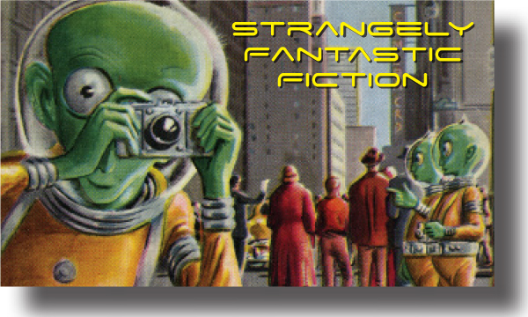
Writing the future: A timeline of science fiction literature

Slide 2
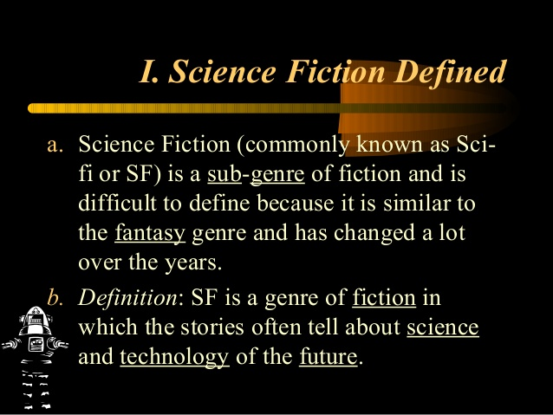

Slide 3
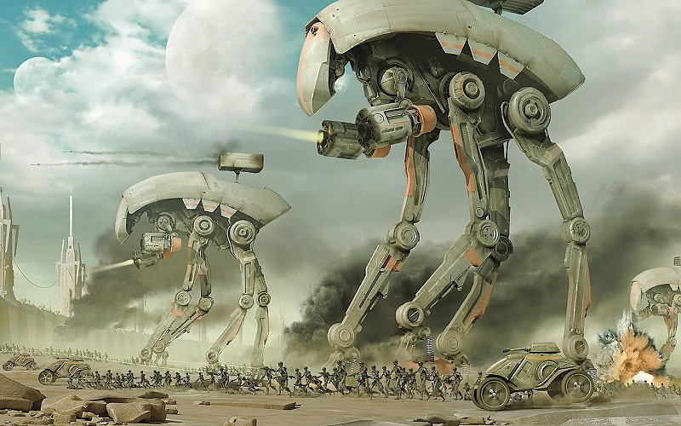
كتابة المستقبل: جدول زمني لأدب الخيال العلمي

Slide 4
Science fiction is a genre of speculative fiction that has been called the "literature of ideas". It typically deals with imaginative and futuristic concepts such as advanced science and technology, time travel, parallel universes, fictional worlds, space exploration, and extraterrestrial life. Science fiction often explores the potential consequences of scientific innovations.

Slide 5
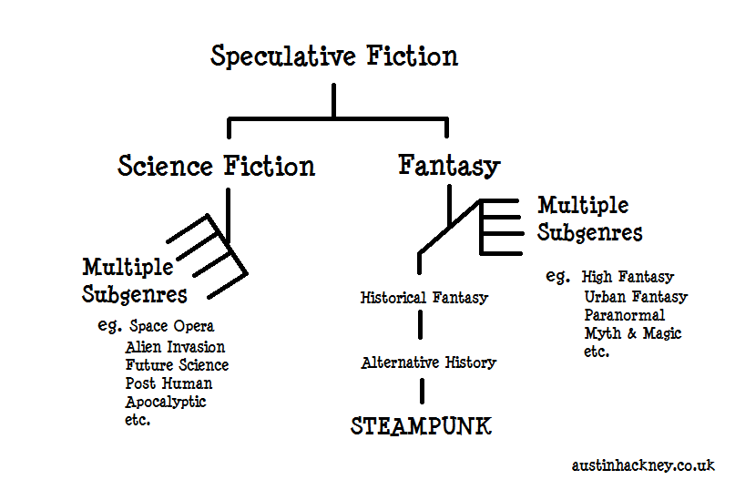

Slide 6
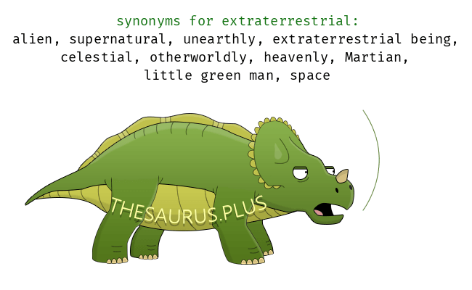

Slide 7
يعد الخيال العلمي نوعا ادبيا من انواع الخيال التأملي الذي أطلق عليه "أدب الأفكار". ويتضمن في الغالب المفاهيم الخيالية والمستقبلية مثل التطورات في مجالي العلوم والتكنولوجيا والسفر عبر الزمن والأكوان المتناظرة والعوالم الخيالية واستكشاف الفضاء والحياة خارج كوكب الأرض. وغالبا مايسبر الخيال العلمي اغوار / يستكشف النتائج المحتملة للابتكارات العلمية.

Slide 8
Science fiction emerged nearly 300 years ago during a time of great advances in science. Since then authors have tried to make sense of their world by imagining what the future will look like.

Slide 9
وظهر الخيال العلمي منذ نحو 300 عام خلال فترة من التقدم الكبير في العلوم. ومنذ ذلك الحين حاول المؤلفون فهم / قراءة عالمهم من خلال تخيلهم كيف سيبدو المستقبل.

Slide 10
One of the earliest and most commonly-cited texts for those looking for early precursors to science fiction is the ancient Mesopotamian Epic of Gilgamesh, with the earliest text versions identified as being from about 2000 BC.

Slide 11

something that happened or existed before another thing, especially if it either developed into it or had an influence on it

Slide 12
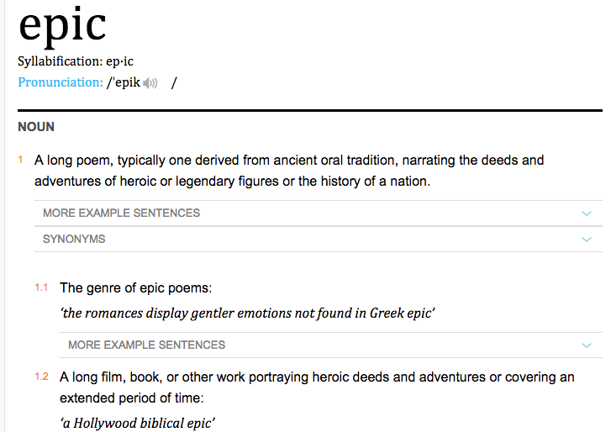

Slide 13
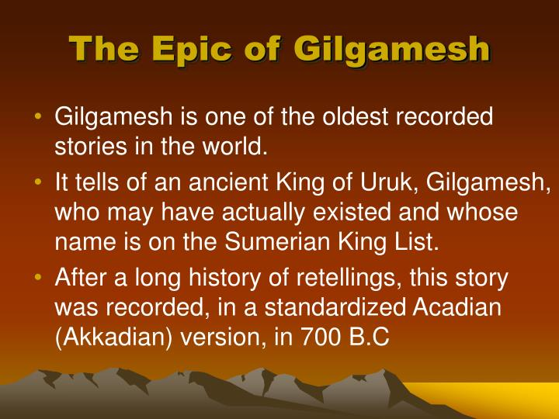
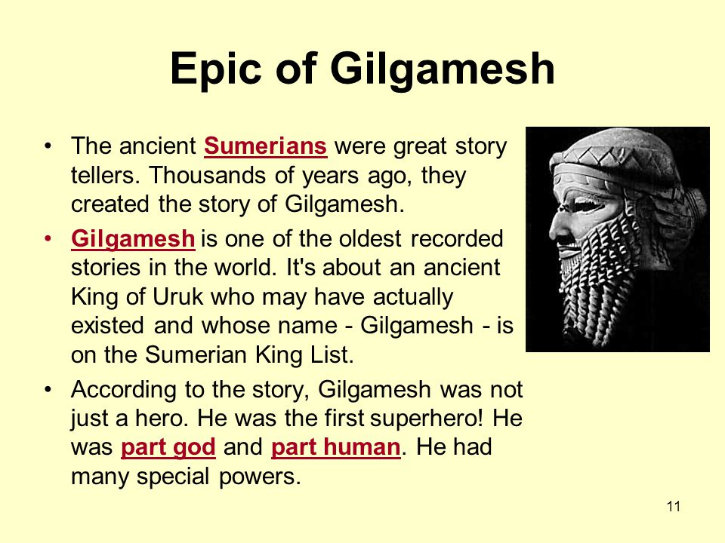

Slide 14
وتعد ملحمة جلجامش العريقة أحد أقدم النصوص والتي غالبا ما يستشهد بها الباحثون عن الطلائع المبكرة للخيال العلمي في بلاد ما بين النهرين ، وتعود اقدم نسخها النصية الى نحو عام 2000 قبل الميلاد.

Slide 15
Ancient Indian poetry such as the Hindu epic Ramayana (5th to 4th century BC) includes Vimana flying machines able to travel into space or under water, and destroy entire cities using advanced weapons.

Slide 16
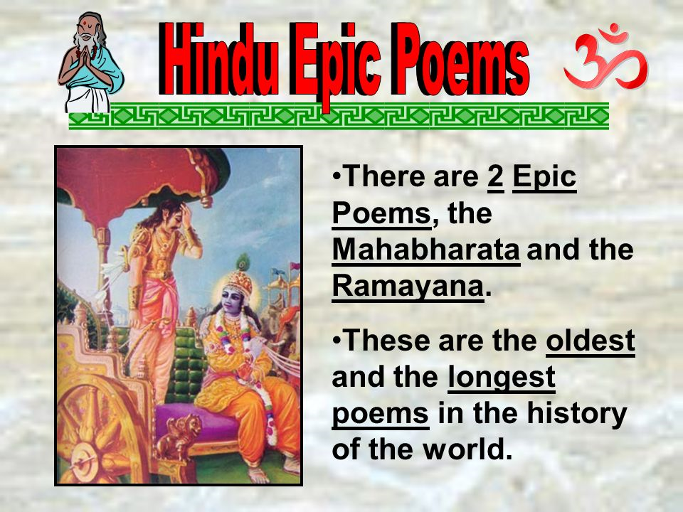
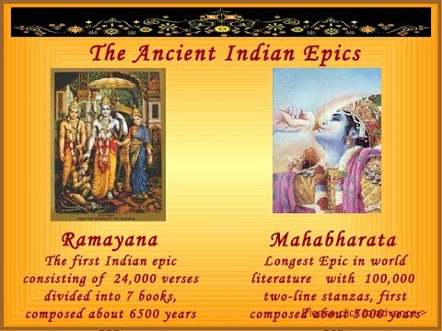

Slide 17
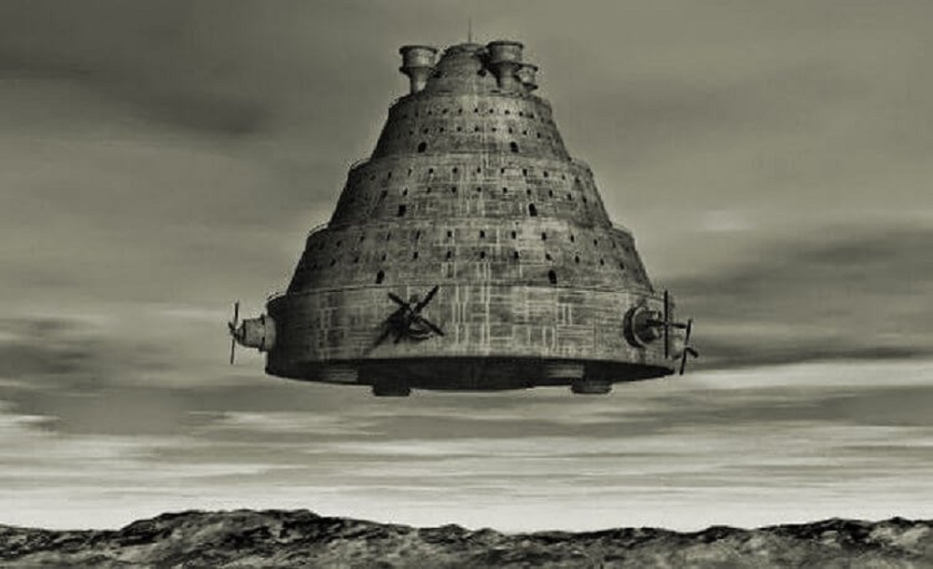
Vimana flying machines

Slide 18
ويصور الشعر الهندي العريق مثل ملحمة رامايانا الهندوسية (من القرن الخامس إلى الرابع قبل الميلاد) آلات طيران فيمانا القادرة على السفر إلى الفضاء أوالغوص تحت الماء ، وتدمير مدن بأكملها باستخدام أسلحة متطورة.

Slide 19
Several stories within the One Thousand and One Nights (Arabian Nights) also feature science fiction elements in which we find the protagonist explores the seas, and travels across the cosmos to different worlds much larger than his own world, anticipating elements of galactic science fiction; along the way, he encounters societies of jinns, mermaids, talking serpents, talking trees, and other forms of life.

Slide 20
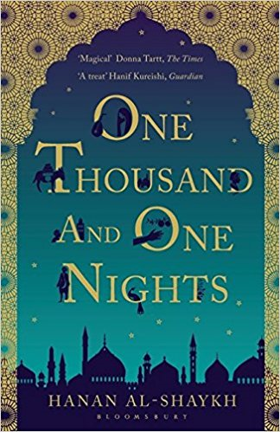

Slide 21
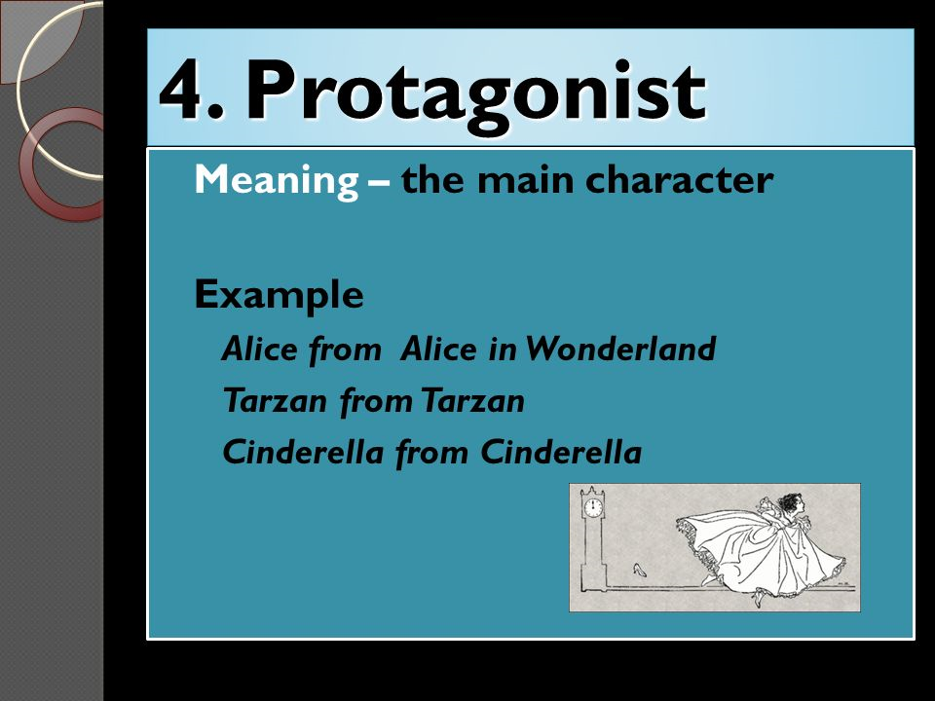

Slide 22
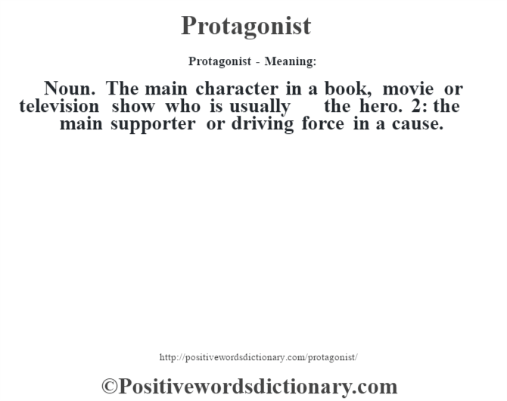

Slide 23
ويضم كتاب ألف ليلة وليلة (الليالي العربية) العديد من القصص التي تبرز / تظهر / تصور عناصر من الخيال العلمي نجد فيها بطل الرواية يستكشف البحار ، ويسافر عبر الكون إلى عوالم مختلفة أكبر بكثير من عالمه ، وتسرد لنا تلك القصص تنبؤات برؤية عناصر من الخيال العلمي الخاص بالمجرات وعلى طول الطريق ، يواجه البطل مجتمعات الجن وحوريات البحر والافاعي الناطقة والأشجار القادرة على الكلام ، وغيرها من أشكال الحياة.

Slide 24
The science fiction genre seemed to divide in two. Some sci-fi became focused on depicting science as a means for adventure and new experiences, while other stories focused on the negative implications of scientific advancement and scientific understanding.

Slide 25
ويبدو أن النوع الادبي الذي يجسده الخيال العلمي ينقسم إلى قسمين، اذ أصبح بعض الخيال العلمي يركز على تصوير العلم كوسيلة للمغامرة والتجارب الجديدة ، بينما ركزت قصص أخرى على الآثار السلبية المترتبة على التقدم العلمي والفهم العلمي.

Slide 26


